Slide 1

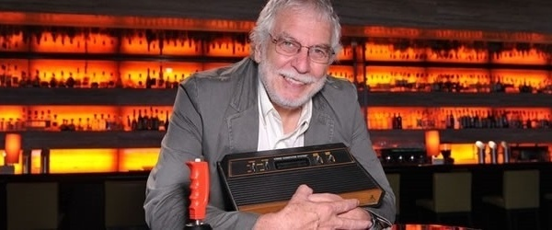

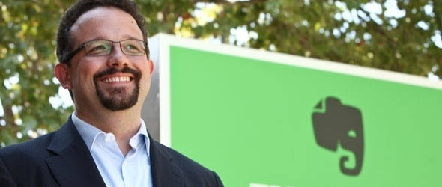

MOTIVAÇÃO E PROPÓSITO EM EMPREENDER

Slide 2

Estar com vocês é o máximo,
Vamos
se
conhecer !

Slide 3

REVELE-ME !!!

Slide 4

EU SOU A ENERGIA DA TRANSFORMAÇÃO

Slide 5
CHAMAM-ME DE MUITAS FORMAS:
VONTADE
PERSISTÊNCIA
DETERMINAÇÃO
CORAGEM
FOCO
FORTALEZA
CONTUDO, NUNCA ESQUEÇAM ESSA CHAVE:
ÀQUELE QUE ME POSSUIR, PORTARÁ CONSIGO...

Slide 6

O DOM DA REALIZAÇÃO
“A realização nasce de uma mente positiva ”
Mahatma Gandhi

Slide 7

MAS, afinal,
O QUE DEVO ENTENDER POR
MOTIVAÇÃO E PROPÓSITO

Slide 8

Ser empreendedor tem tudo a ver com motivação. Fatores como a independência profissional e a flexibilidade cotidiana, por exemplo, vão muito além da comodidade de fazer as próprias regras, mas também possibilitam a liberdade para alcançar os seus sonhos.
Você tem ideia do que é empreender com propósito e do quanto isso pode impactar o sucesso do seu negócio? Mark Twain, escritor norte-americano e autor de “O príncipe e o mendigo”, afirmou certa vez: “Os dois dias mais importantes da nossa vida são: o dia em que nascemos e o dia em que descobrimos nosso porquê”. Saber o nosso porquê é conhecer o nosso propósito, é o que nos permite saber para onde estamos indo. O mesmo se passa com um empreendimento: seu negócio precisa ter um propósito e uma razão para existir, pois isso está diretamente relacionado à sua relevância no mercado.
Um dos principais itens para quem tem um propósito é buscar a motivação para realizar as ações necessárias, ou seja, em vez de enxergar problemas, o empreendedor deve enxergar oportunidades. Tenha em mente que a concretização dos propósitos sempre está associada à motivação. No mais, é preciso disciplina para concretizar o que você e sua empresa buscam.

Slide 9

Legal, entendi !
E quais são as principais motivações
?

Slide 10

Amigos, a literatura moderna classificou as principais motivações em uma nova abordagem pedagógica.
Vamos conhecer!

Slide 11
1
Independência profissional
Ter independência no trabalho é o sonho de muitas pessoas que escolhem o caminho do empreendedorismo. Afinal, sendo o seu próprio chefe é você quem faz as regras. Essa autonomia vai garantir que as decisões do seu negócio estejam em suas mãos, o que coloca o seu futuro apenas sob a sua responsabilidade e não nas mãos de um chefe ou da empresa em que trabalha.

Slide 12
2
Flexibilidade
Com a autonomia, você vai poder escolher onde e quando quer trabalhar. Isso vai te ajudar a controlar o tempo e a gastá-lo como quiser: com a família, com os amigos ou até mesmo um hobby, por exemplo. Por isso, a flexibilidade é um dos principais ganhos de quem se torna empreendedor, já que com ela você também melhora a sua qualidade de vida.

Slide 13
3
Sem limite de ganho
Com o próprio negócio, você é diretamente responsável pela sua renda. Isso quer dizer que a quantia de dinheiro que você recebe não vai depender de variáveis que você não consegue controlar, como as decisões de um chefe, a situação financeira da empresa ou o teto salarial.
Na verdade, empreendendo não há um limite de ganho ou estagnação como ocorreria seguindo uma carreira formal, pois você tem o poder de tomar as decisões que vão melhorar o seu negócio e, assim, a sua renda.

Slide 14
4
Segurança financeira
A segurança financeira não é mais sinônimo de ter um emprego formal, pois a única pessoa que pode garantir isso é você. Por isso, sem o risco de ter o seu futuro nas mãos de outras pessoas, você também terá mais controle sobre as suas finanças. Isso tem se mostrado essencial em tempos de instabilidade econômica, afinal, não é por acaso que depois da crise o caminho do empreendedorismo aumenta.

Slide 15
5
Satisfação: sua marca, seu sonho
Ter o próprio negócio também significa realizar grandes sonhos. A satisfação de ver a sua criação rendendo empregos, ajudando pessoas e crescendo no mercado é única. Dessa forma, a principal vantagem de ter o próprio negócio é a satisfação pessoal que isso traz. Muitos empreendedores, por exemplo, identificam a criação de um novo negócio como um marco importante para a melhoria de suas vidas. Assim, não se esqueça: empreender também é a oportunidade para realizar seus projetos pessoais!

Slide 16
6
Passar o seu negócio para outras gerações
O seu novo negócio também pode ser o início de um legado que será passado para a sua família. Ao contrário de seguir uma carreira formal, sendo dono de um empreendimento você pode envolver as gerações futuras da sua família em sua empresa, além disso, você ainda deixa um patrimônio que carrega o seu nome para o mundo!

Slide 17

MAS,
será se sou um empreendedor motivado?
... Quais minhas principais motivações?

Slide 18

Vamos discutir e identificar
nossas motivações em empreender
?

Slide 19
Legal !
E como pensar em termos de propósito
?

Slide 20
Já parou para pensar por que você está com esta ideia de negócio? O resultado dela levará você aonde? E o seu cliente? No que seu cliente será beneficiado?
Você pode encontrar o propósito do seu empreender através de...

Slide 21
uma causa
uma necessidade
um novo hábito social.
A Tesla, que produz tecnologia para automóveis e outros meios de locomoção, tem como propósito uma causa, que é, segundo o seu fundador, “acelerar a transição mundial para o transporte sustentável”.
A Nike, tem como propósito uma necessidade: “trazer inspiração e inovação para cada atleta do mundo. Se você tem um corpo, você é um atleta”.
A Coca-Cola, um novo hábito social: “refrescar o mundo e inspirar momentos de otimismo e felicidade”.
Exemplos

Slide 22
Vamos discutir e identificar
Nosso propósito em empreender
?

Slide 23
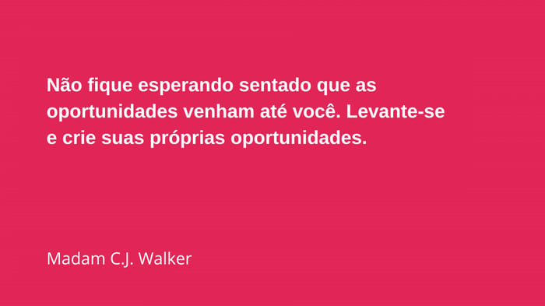

Momento de inspiração...

Slide 24
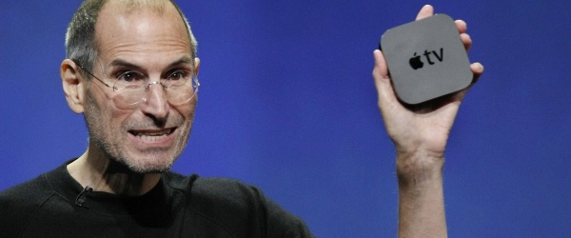
“Ser o homem mais rico do cemitério não importa para mim. Ir para a cama à noite, dizendo que fizemos algo maravilhoso… É isso que importa para mim.”
Steve Jobs – Fundador da Apple.

Slide 25
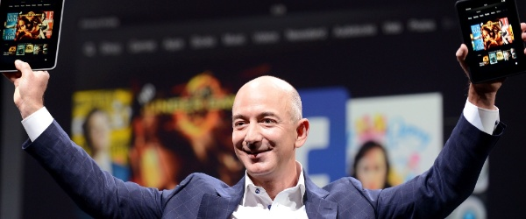
“Eu sabia que se eu falhasse, eu não me arrependeria disso. Mas eu sabia também que a única coisa da qual eu poderia me arrepender é de nunca ter tentado.”
Jeff Bezos – Fundador da Amazon.

Slide 26
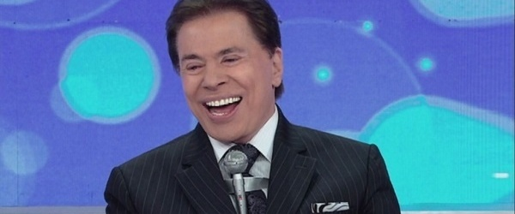
“Tudo o que você for fazer bem feito será difícil. Se a coisa for fácil, desconfie.”
Silvio Santos – Fundador do SBT e do Grupo Silvio Santos.

Slide 27

“Eu quero trabalhar para uma empresa que contribui para a comunidade. Não quero apenas investir em algo. Eu quero algo em que acreditar.”
Anita Roddick – Fundadora da The Body Shop.

Slide 28

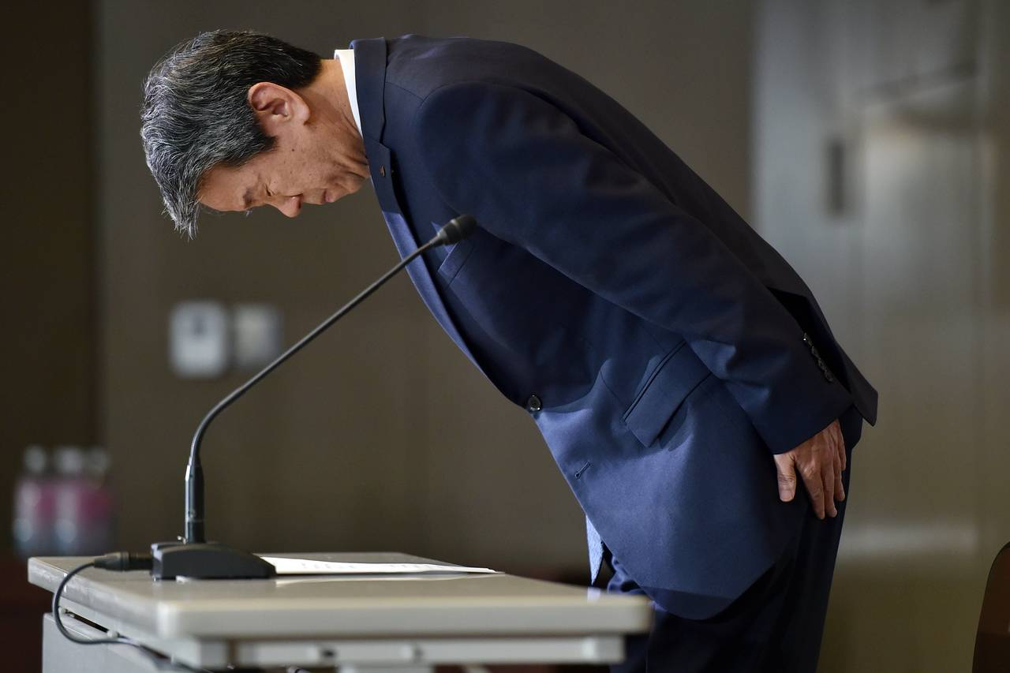
REALIZAÇÃO: SEBRAE/CE

